Slide 1
Муниципальное дошкольное образовательное учреждение
«Детский сад № 96» города Ярославля
ПРОЕКТ в средней группе «Ласточки»
«В мире профессий»
Подготовили воспитатели группы № 7:
Красильникова Ю.М.
Баталова Л.А.

Slide 2
Паспорт проекта
Вид проекта: познавательно – творческий
Продолжительность: краткосрочный (26.11.18-30.11.18)
Участники проекта: воспитатели: Красильникова Ю.М., Баталова Л.А.
дети средней группы № 7, возраст: 4-5 лет, родители.
Актуальность: Каждый человек мечтает обрести в жизни свое любимое дело, доставляющее радость ему самому и приносящее пользу людям. Мир профессий в обществе – сложная, динамичная, постоянно развивающая система. Поэтому очень важно познакомить ребенка с профессиями, рассказать о тех характерных качествах, которые требует та или иная профессия.
Формирования представления детей о мире труда и профессий – это необходимый процесс, который актуален в современном мире. И начинать знакомство с профессиями нужно именно с семьи, то, что ближе детям.

Slide 3
Цель: Формирование представлений детей о профессиях.
Задачи:
Способствование формированию у детей представлений о различных профессиях и их особенностях.
Способствование развитию познавательных способностей детей, расширению кругозора.
Содействие развитию активного словаря детей.
Побуждение детей общаться с взрослыми и сверстниками.
Способствование развитию образного и пространственного мышления, побуждение детей к творчеству и самостоятельности.
Развитие любознательности и интереса к деятельности взрослых, особенно уделить внимание к профессиям родителей.
Воспитание уважительного отношения к труду взрослых.
Ожидаемые результаты:
Сформировать у детей представление о профессиях.
Перенос детьми знаний о профессиональной деятельности взрослых в самостоятельную игровую деятельность.

Slide 4
Этапы проекта:
Первый этап (подготовительный)
разработка плана реализации проекта;
подбор методической литературы для реализации проекта, наглядно-дидактического материала: художественной литературы, иллюстраций;
- изготовление альбома «Стихи о профессиях».
Второй этап (основной)
проведение мероприятий по реализации проекта;
выставка детских работ;
привлечение родителей в образовательный процесс ДО.
Третий этап (заключительный)
Взаимодействие с социальными партнерами:
знакомство с русским народным творчеством (профессией прядильщицы);
- МУК ЦБС библиотека-филиал библиотеки №7: презентация «Все работы хороши, выбирай на вкус».
презентация проекта.

Slide 5
План реализации проекта:
1.Подготовительный этап: Определение цели и задач проекта, подбор наглядного,
информационного и иллюстративного материала по теме проекта, составление плана
мероприятий по организации детской деятельности. Подбор игр. Подбор методической и
художественной литературы.
Привлечение родителей к непосредственно образовательной деятельности.
2. Основной этап:
Работа с детьми:
- Беседа: «Что такое профессии?»
Цель: Закрепить представление детей о труде людей разных профессии.
- Беседа: «Какие разные профессии: повар, кондитер, швея, доктор, пожарный,
продавец, полицейский, ветеринар, парикмахер, тракторист , строитель и т.д.»
Цель: расширять представление детей о профессиях и их инструментах.
- Беседа: «Кто это знает и умеет?»
Цель: Расширять представление детей о том, какими знаниями и умениями
должны обладать люди разных профессий.
Дидактические игры:
- «Назови профессию и действие», «Скажи наоборот», «Исправь ошибку»,
«Кому, что нужно для работы?» (инструменты), «Что забыл нарисовать художник?»
«Продолжи предложение».
Сюжетно – ролевые игры: «Доктор», «Учитель», «Парикмахер», «Магазин»,
«В кафе», «Пожарный», «Рабочий», «Полицейский».
Пальчиковая гимнастика: «Профессии».

Slide 6
- Чтение художественной литературы: С. Михалков «Дядя Степа», В. Маяковский
«Кем быть?», С. Маршак «Детям», стихи «Иголка и нитка», «Штанишки для мишки», «Мой щенок заболел», загадки о профессиях. Разучивание стихов о профессиях.
Аппликация: «Фартуки для повара» - Цель: Систематизировать знания детей о различных профессиях и профессии повара.
Аппликация: «Дом» - Цель: Закрепить названия геометрических фигур и части дома.
- Работа со счетными палочками: строим домик.
Конструирование их пластмассового и деревянного конструктора: «Ферма для домашних животных», «Замок», «Парк».
Кукольный театр «Волк и семеро козлят».
Работа с родителями:
- Рекомендации для родителям по теме НОД: рассказать детям о том, какие трудовые действия выполняют они на своих рабочих местах, какие орудия труда используют.
Рассказы родителей о своих профессиях.
3. Заключительный этап.
Взаимодействие с социальными партнерами:
МУК ЦБС библиотека-филиал библиотеки №7: презентация «Все работы хороши,
выбирай на вкус».
Знакомство с русским народным творчеством: (со старорусской профессией прядильщицы, с русским народным костюмом, прялкой, пряжей, ткацким станком).

Slide 7
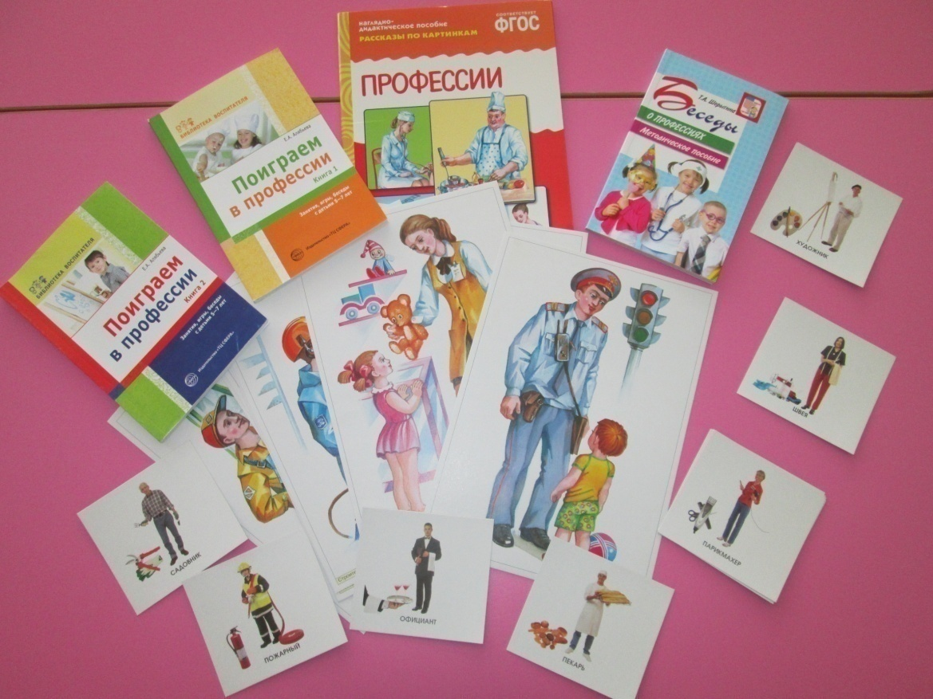
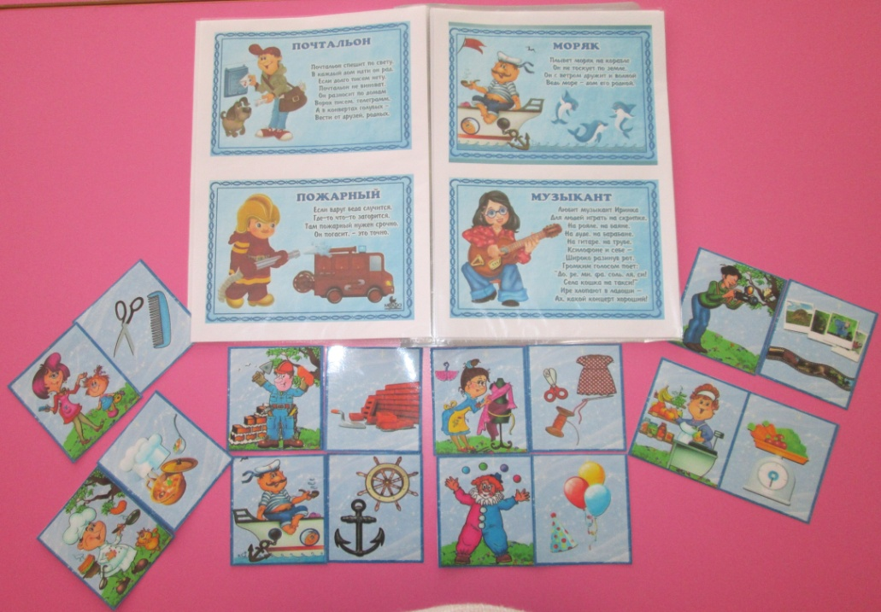
Подбор методической литературы, наглядно – дидактического материала, дидактических игр.

Slide 8
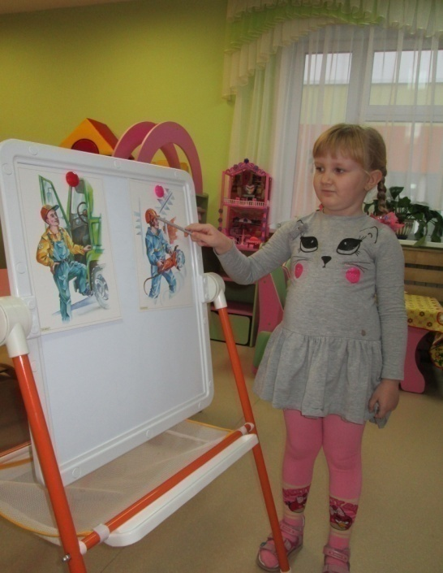
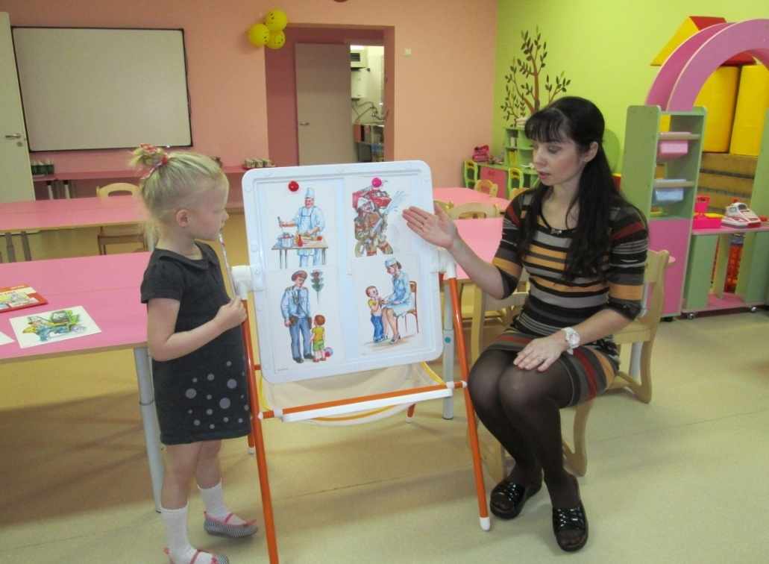
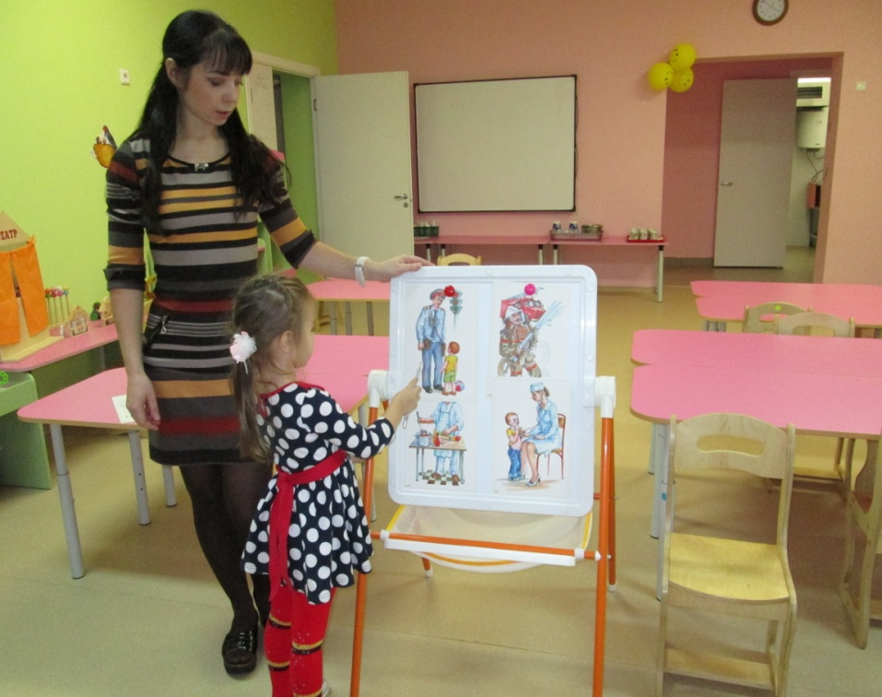
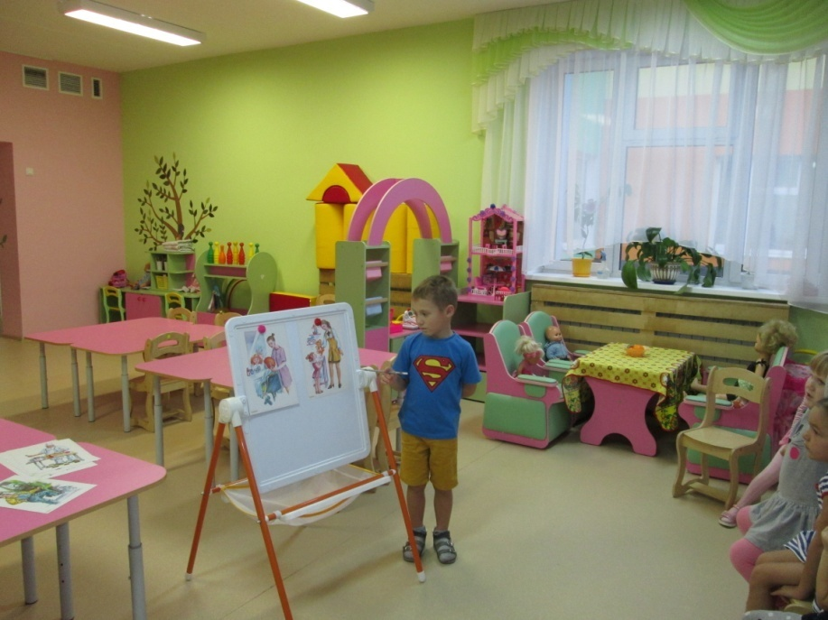
Беседы по картинкам

Slide 9
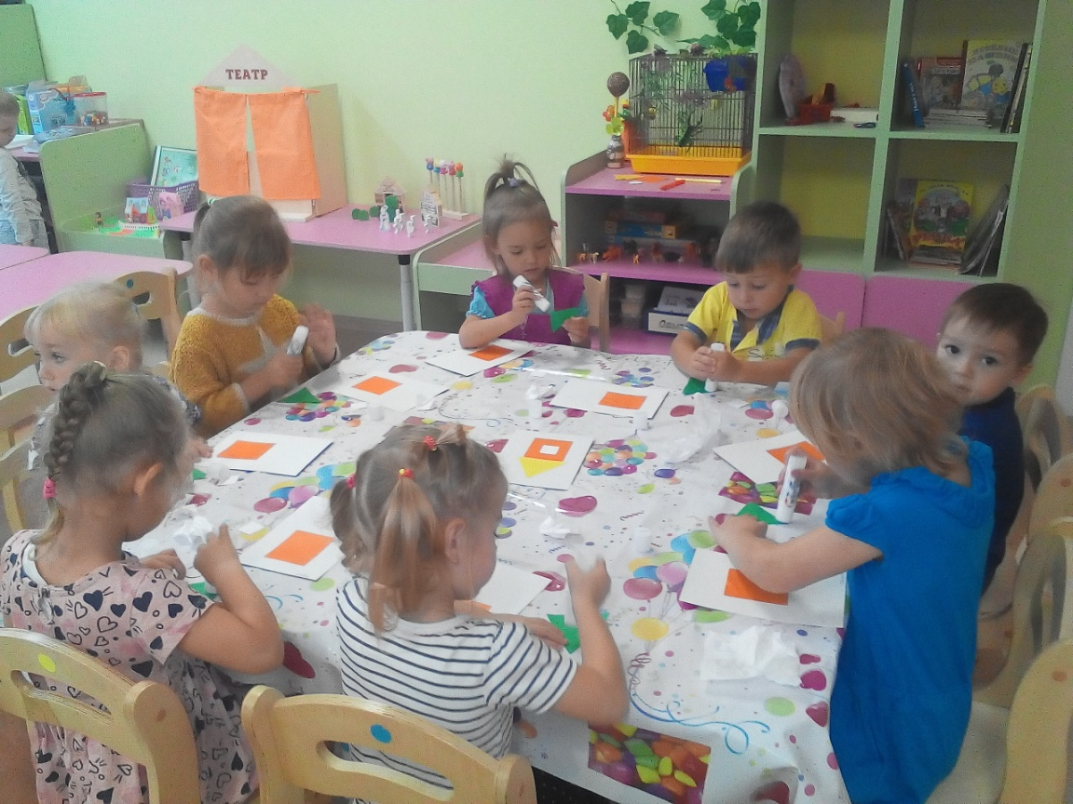
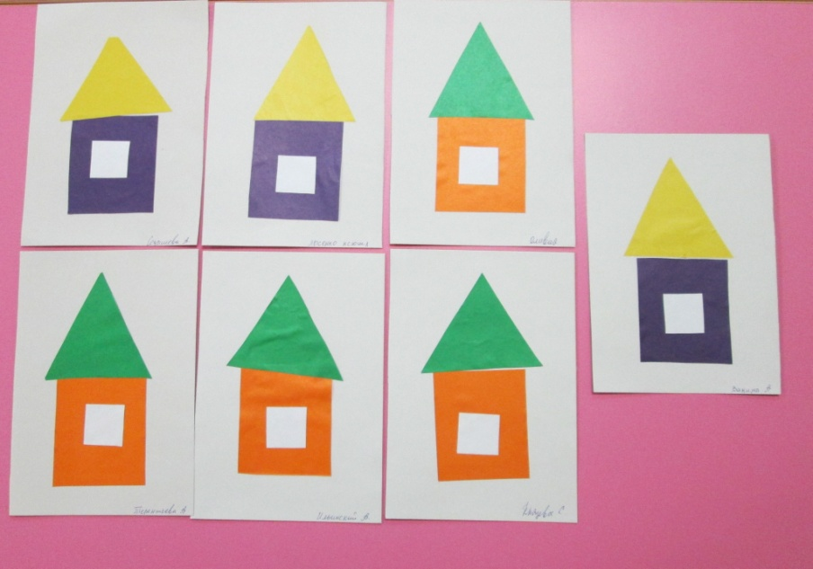
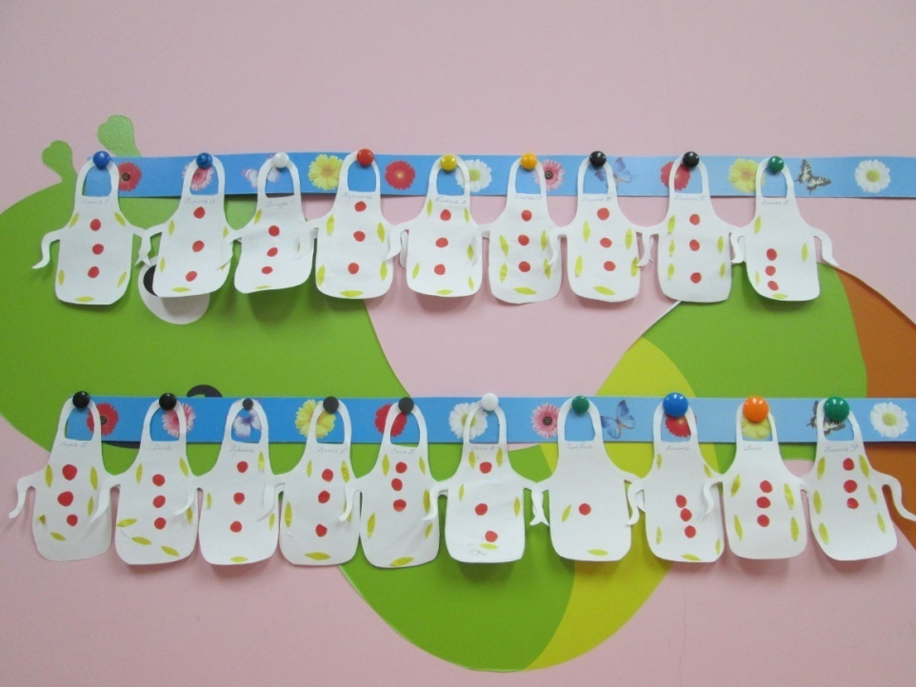
Аппликация «Дом»
Аппликация «Фартуки для повара»

Slide 10
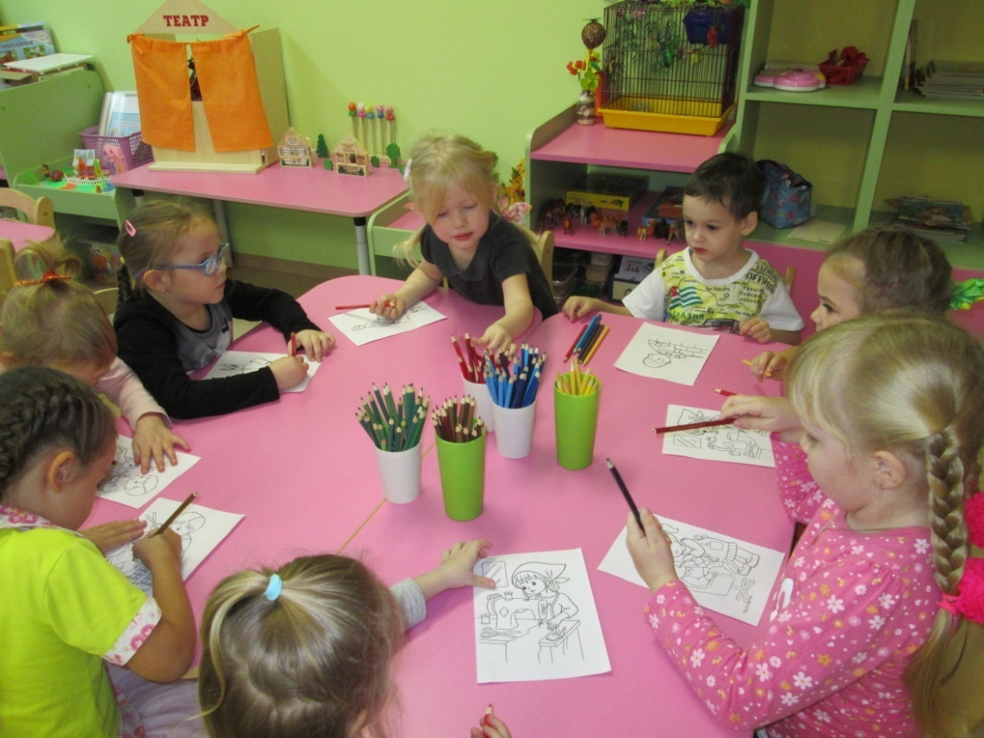
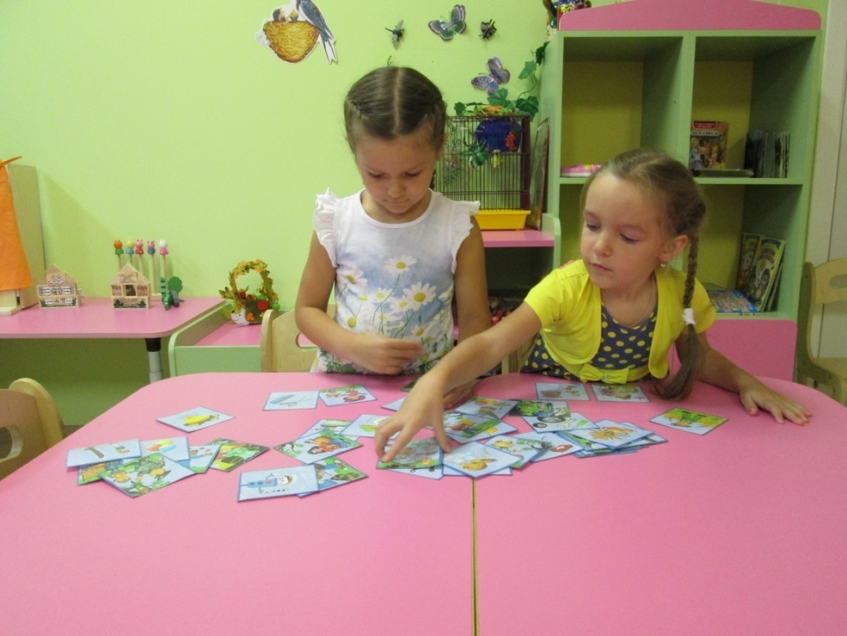
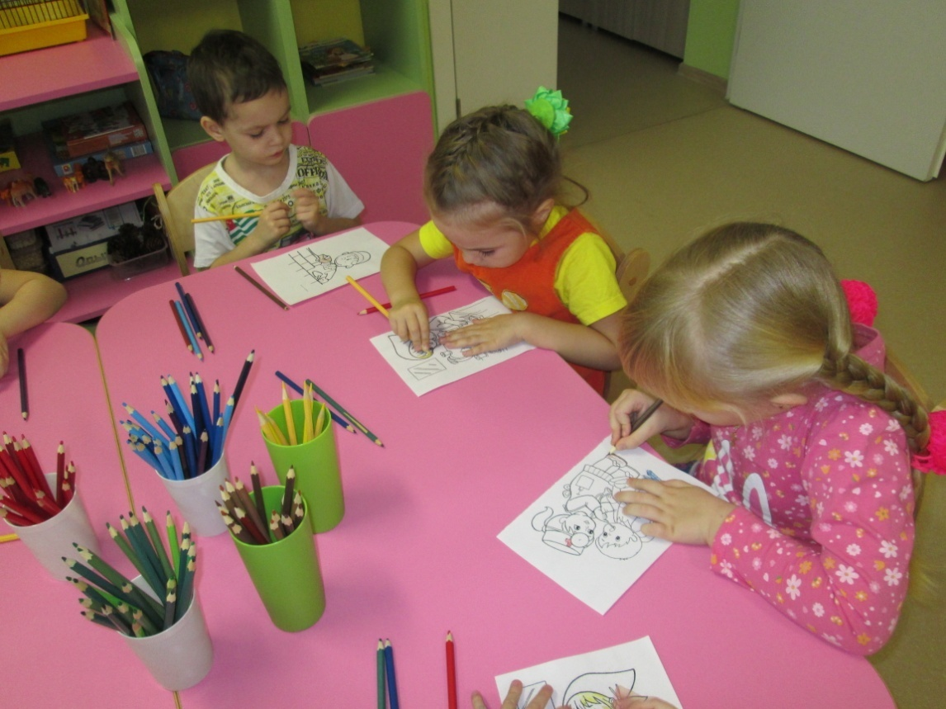
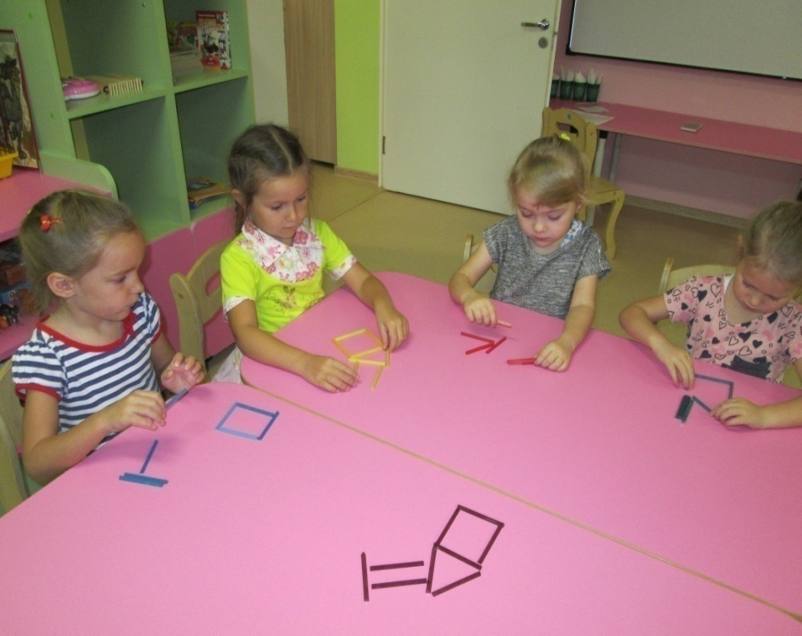
Раскрашивание картинок о профессиях
Д/и «Кому, что нужно для работы?»
Работа со счетными палочками

Slide 11
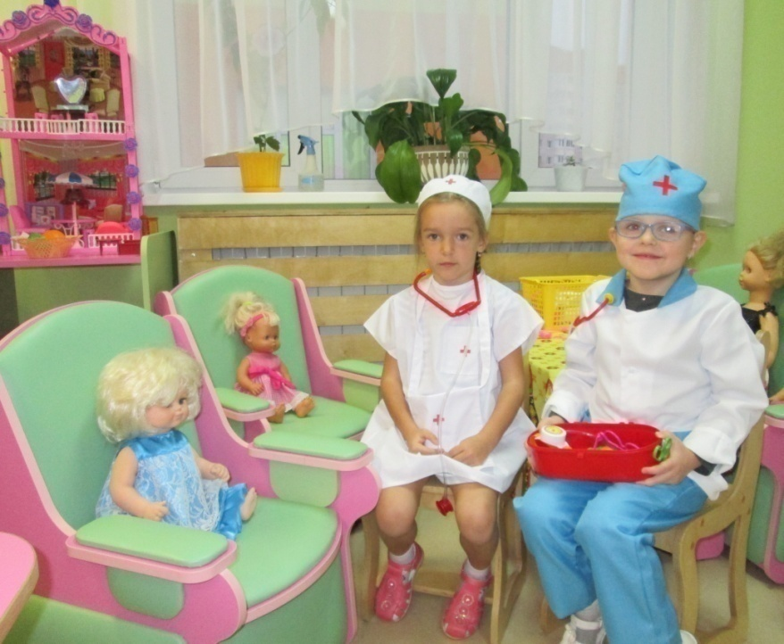
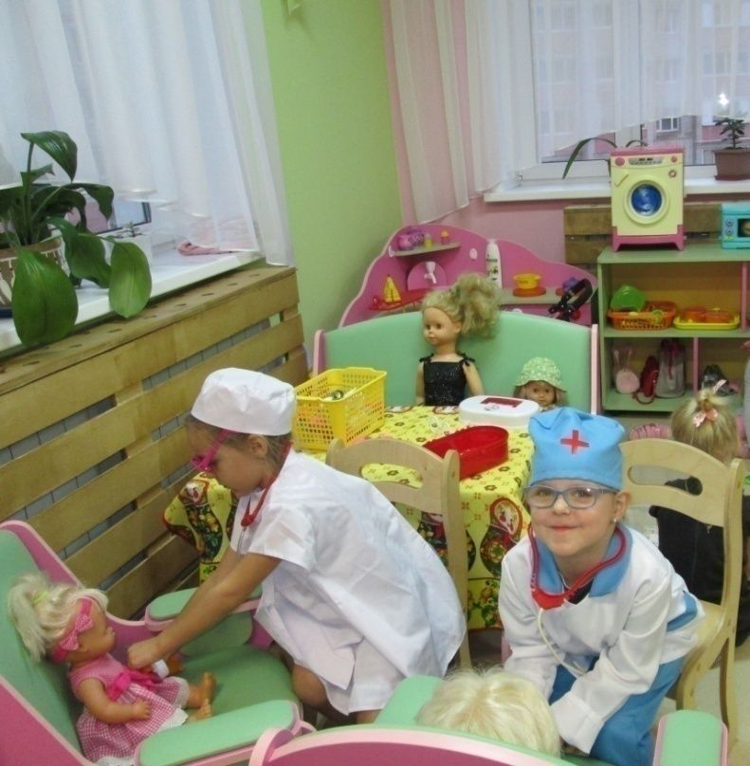
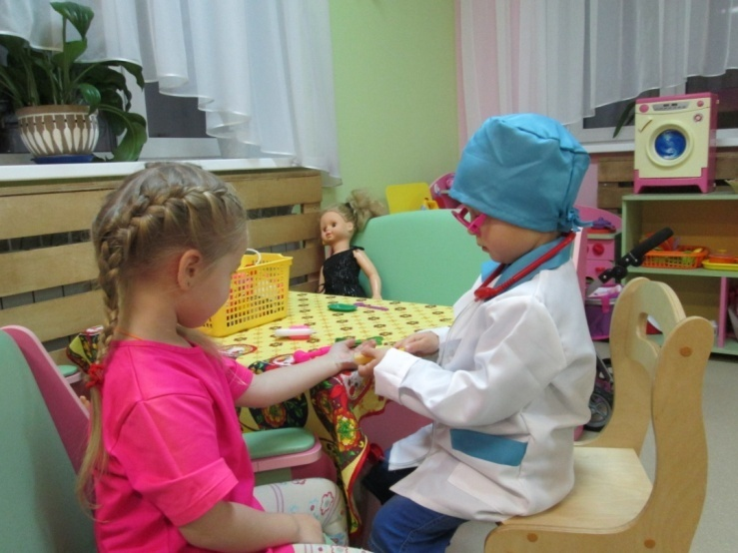
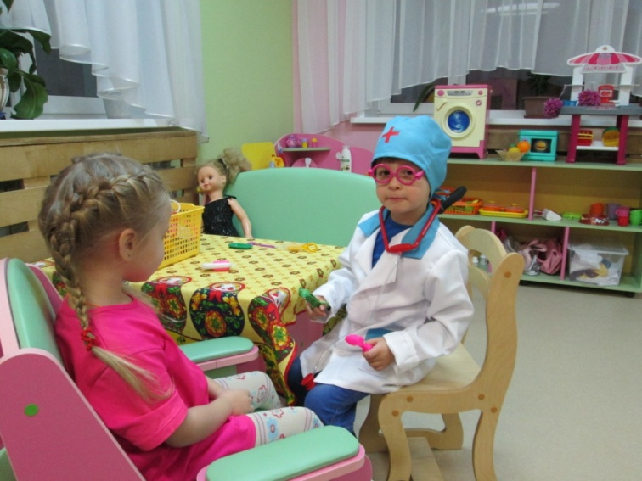
Сюжетно – ролевые игры:

Slide 12
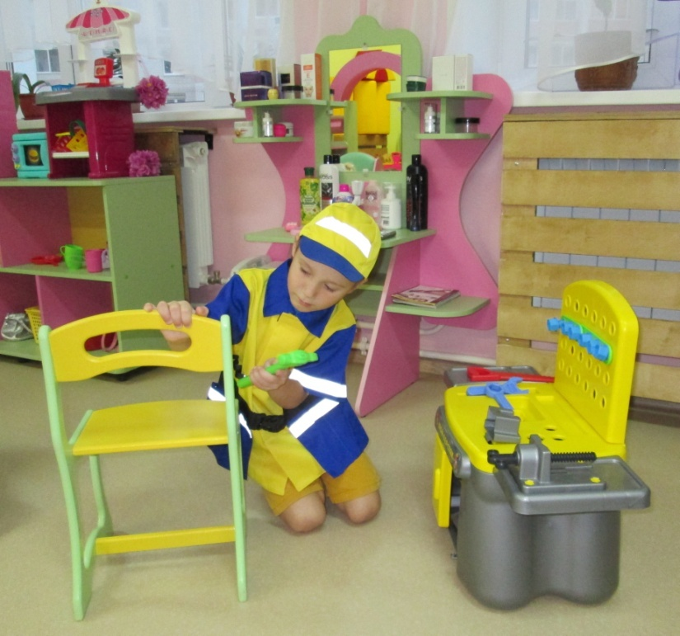
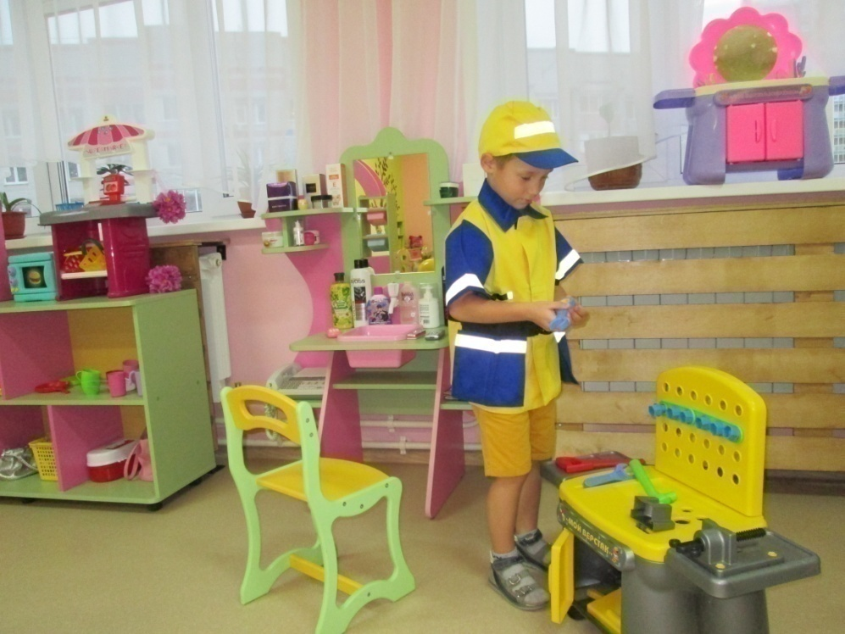
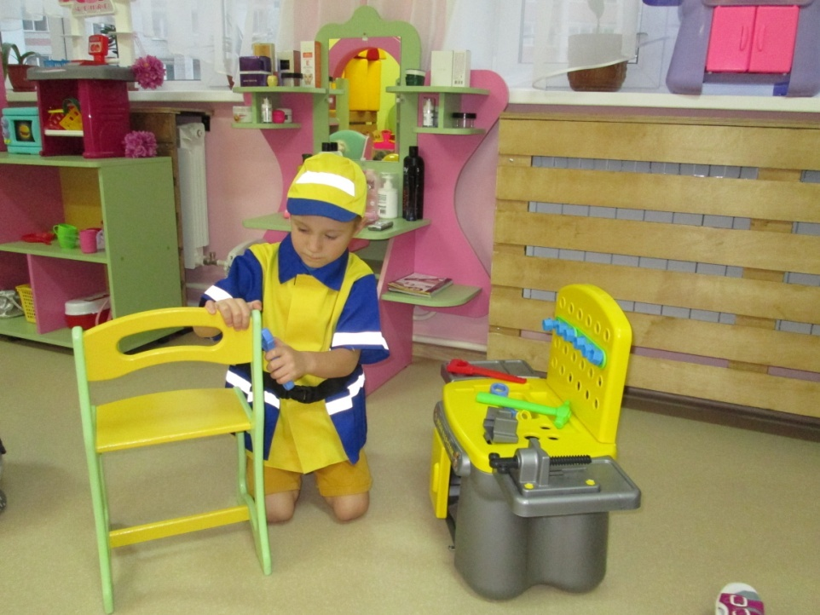

Slide 13
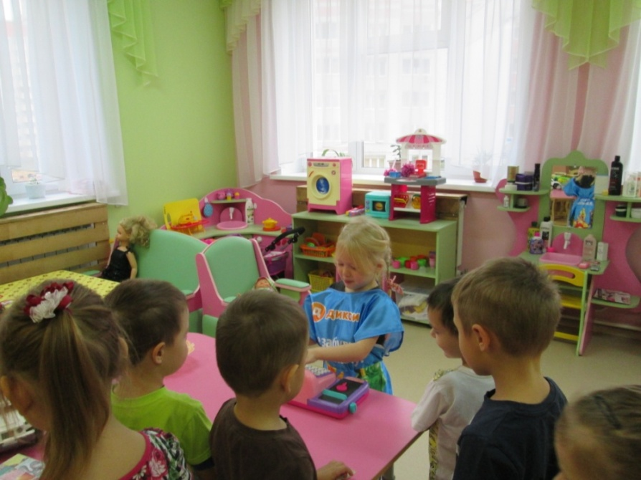
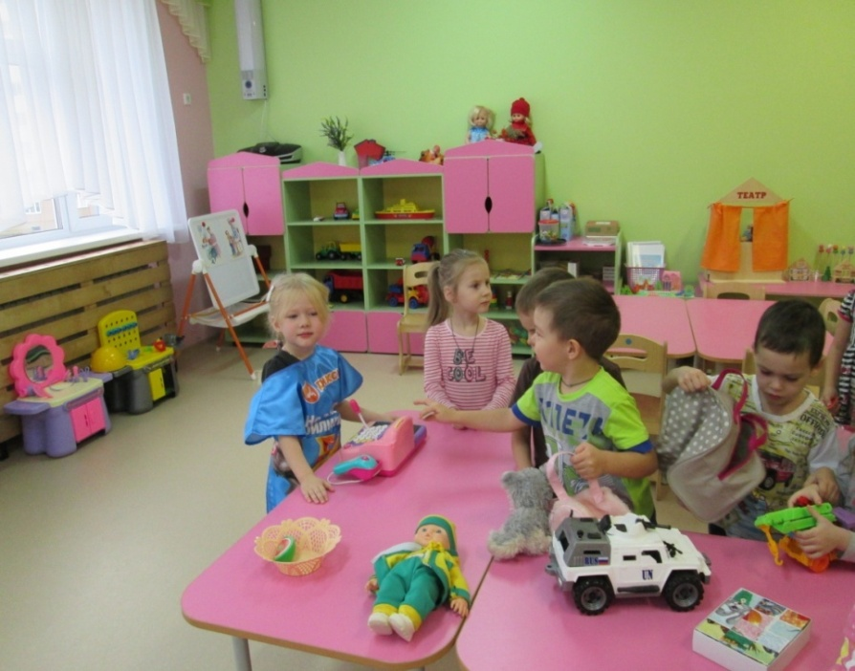
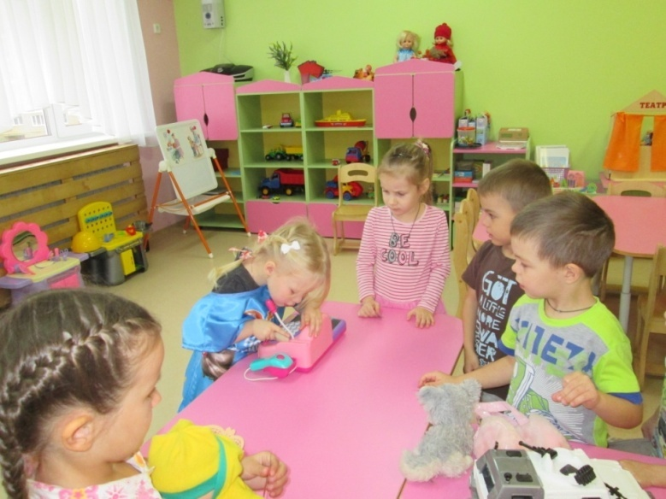
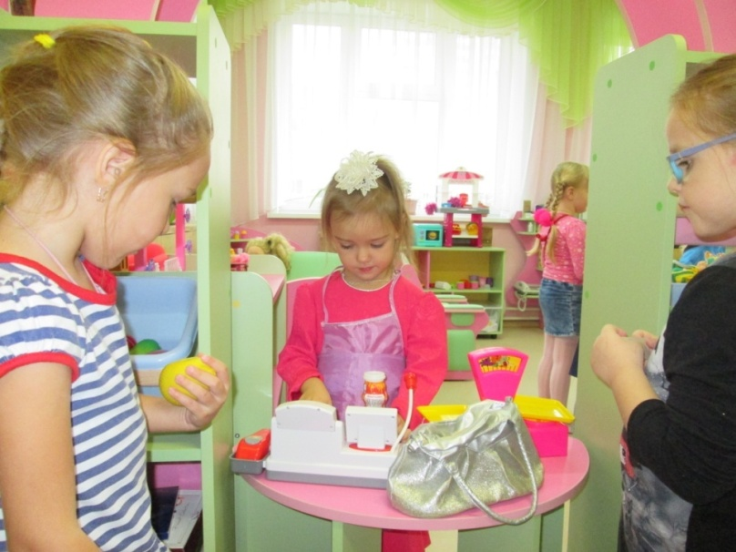
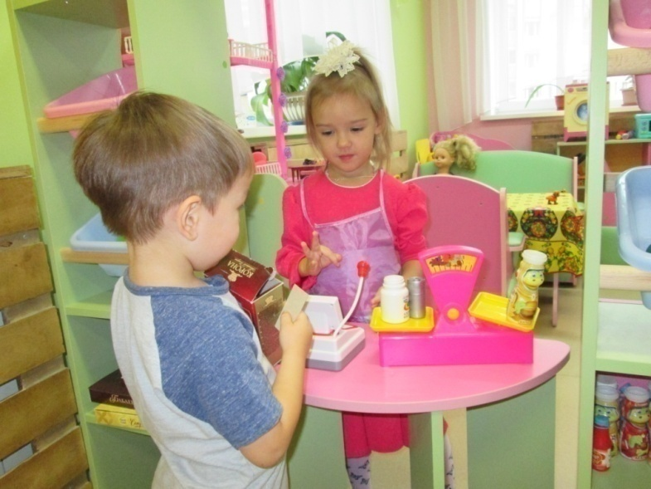

Slide 14
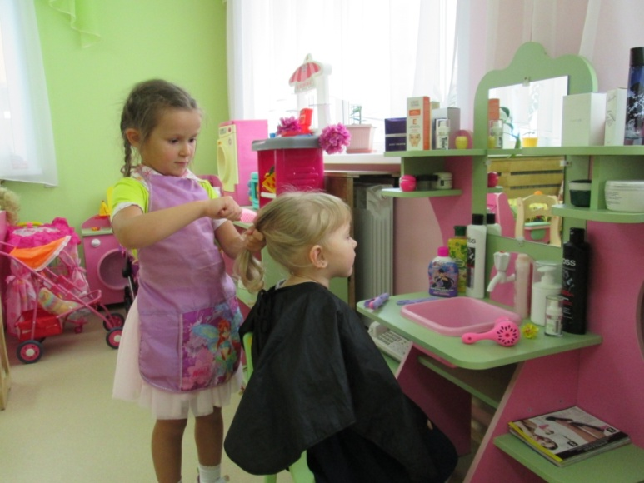
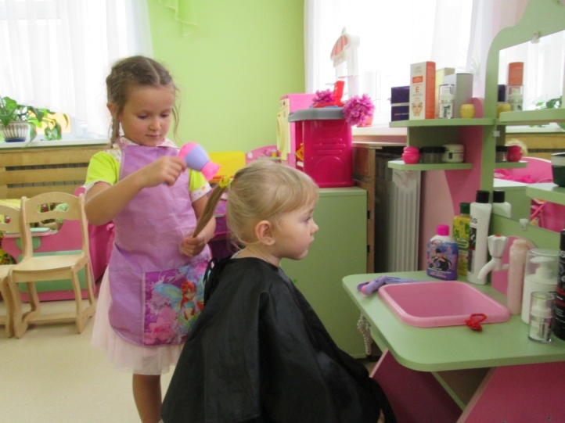
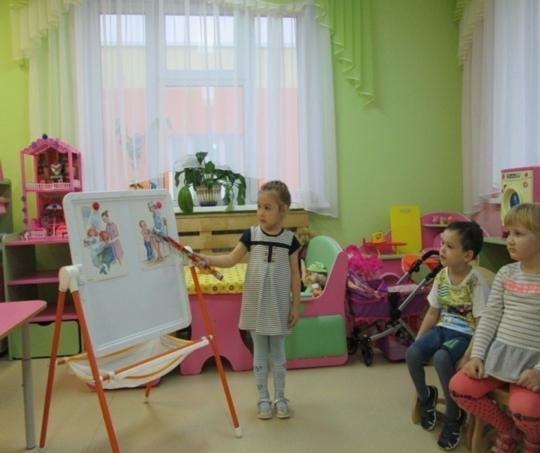
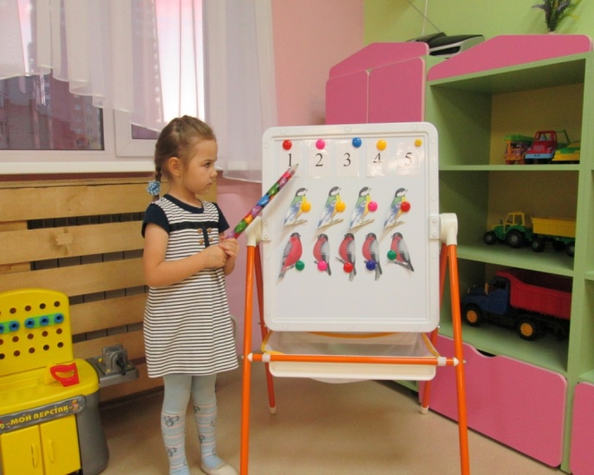

Slide 15
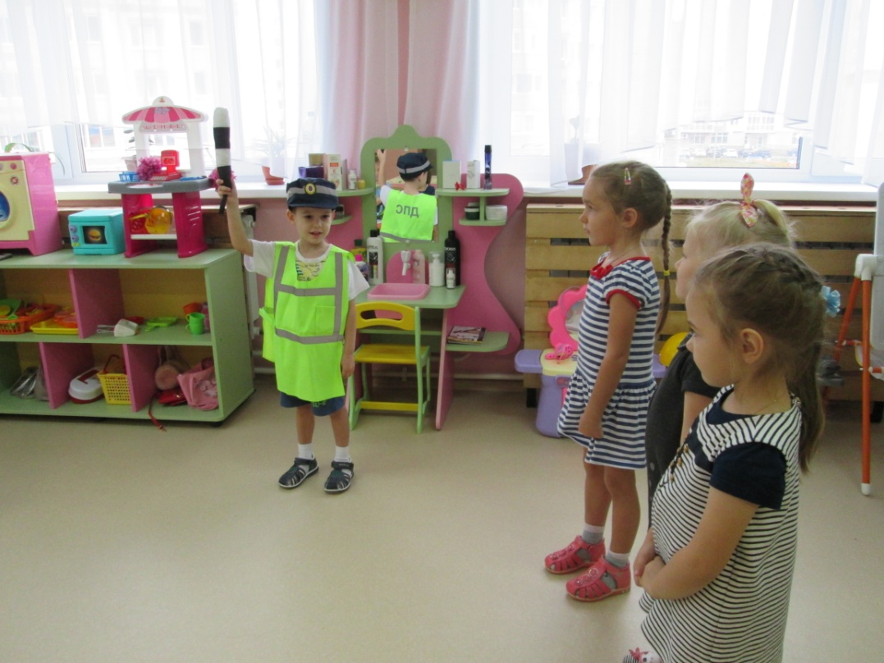
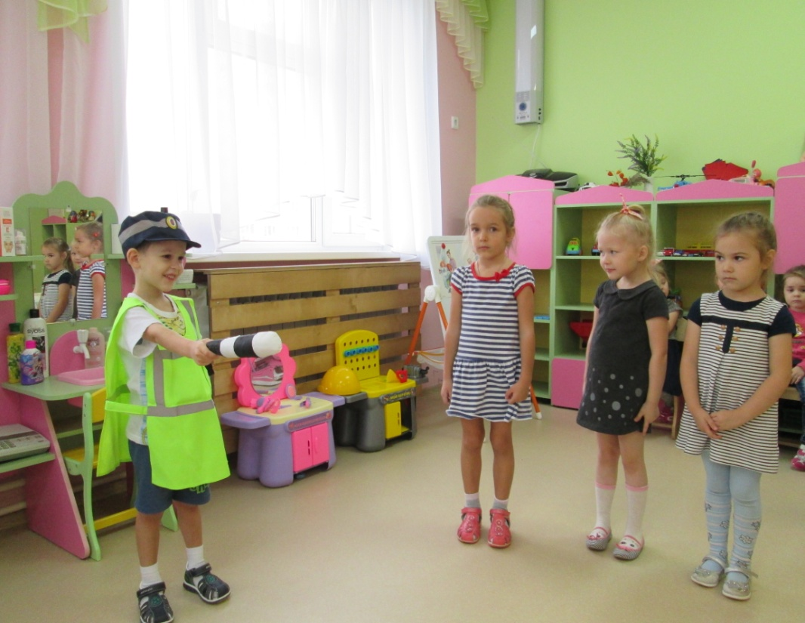
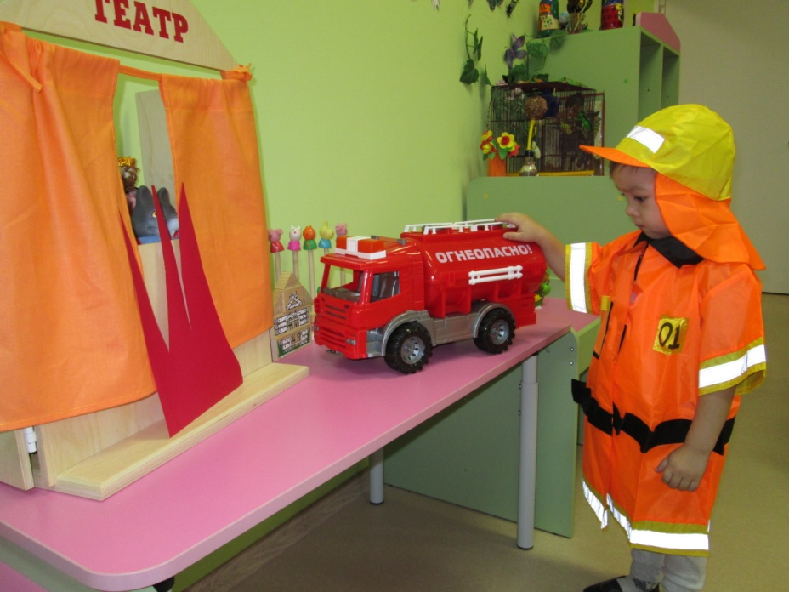
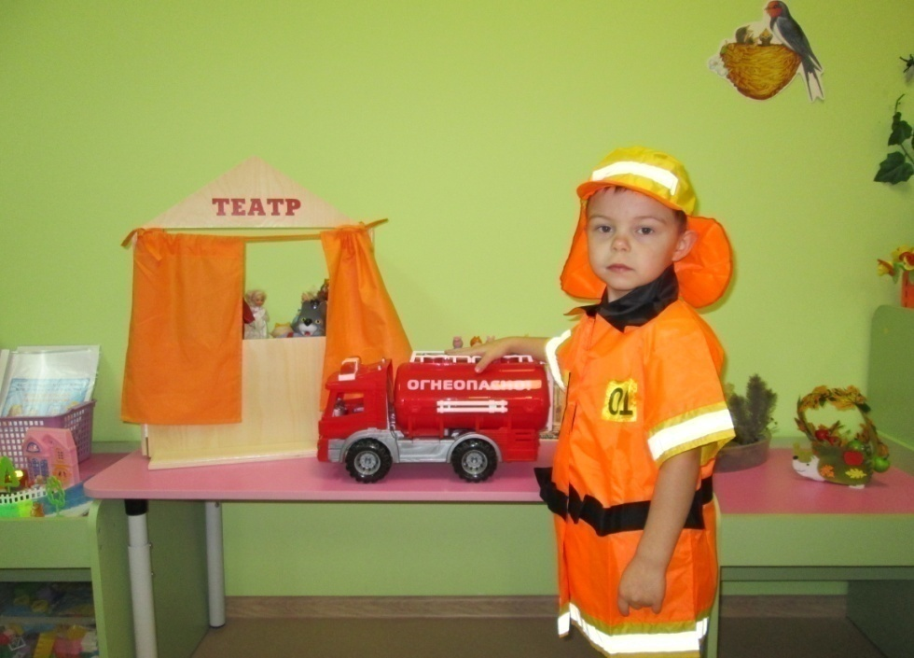

Slide 16
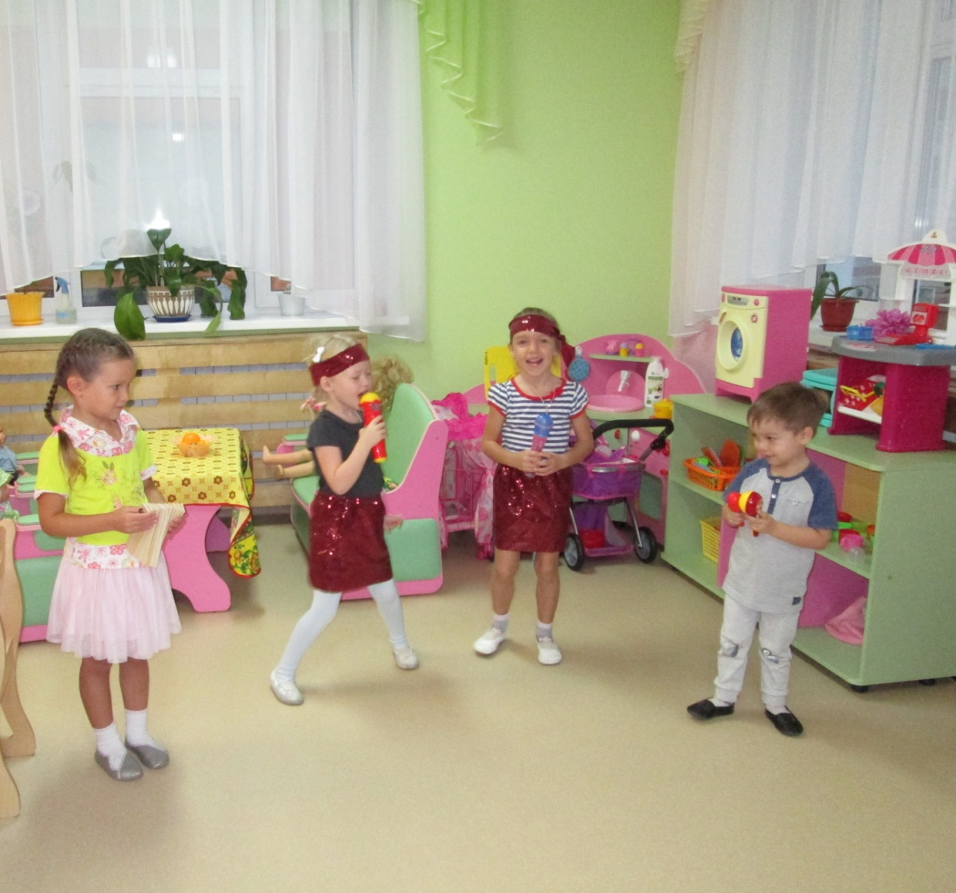
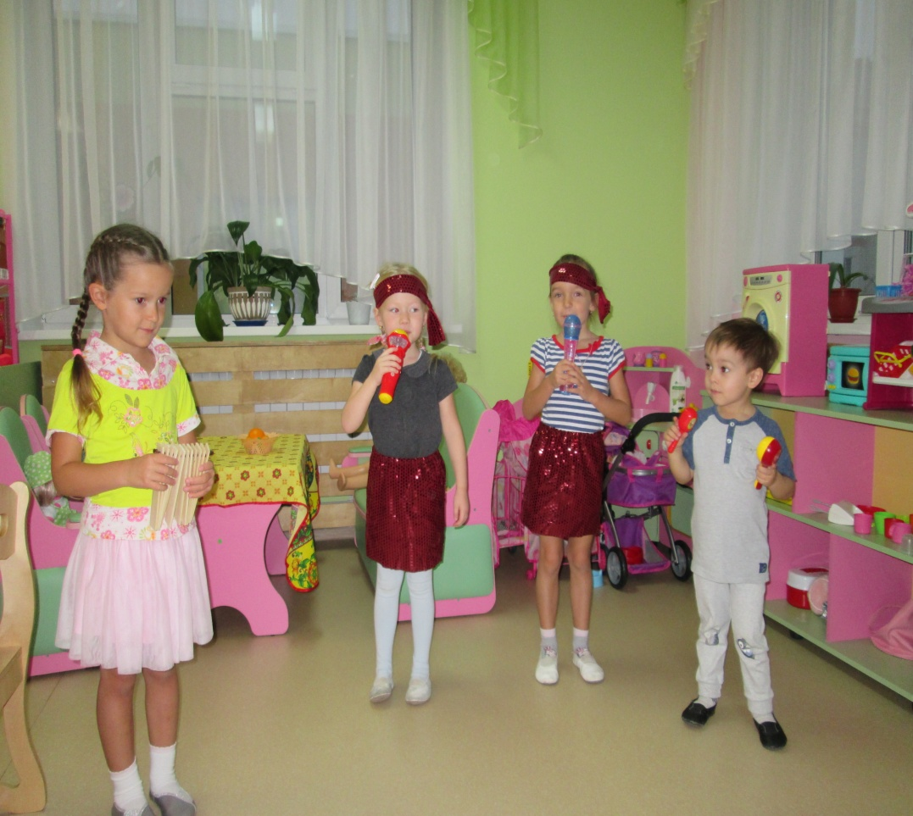
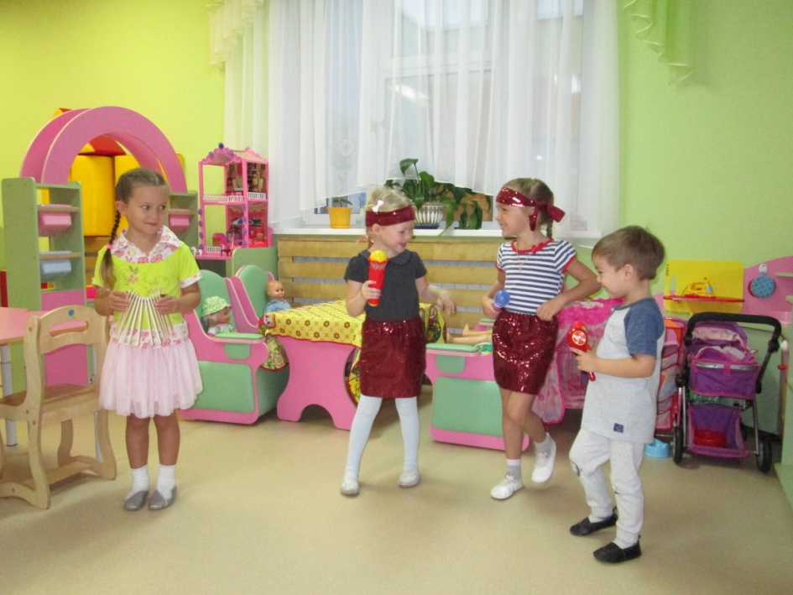

Slide 17
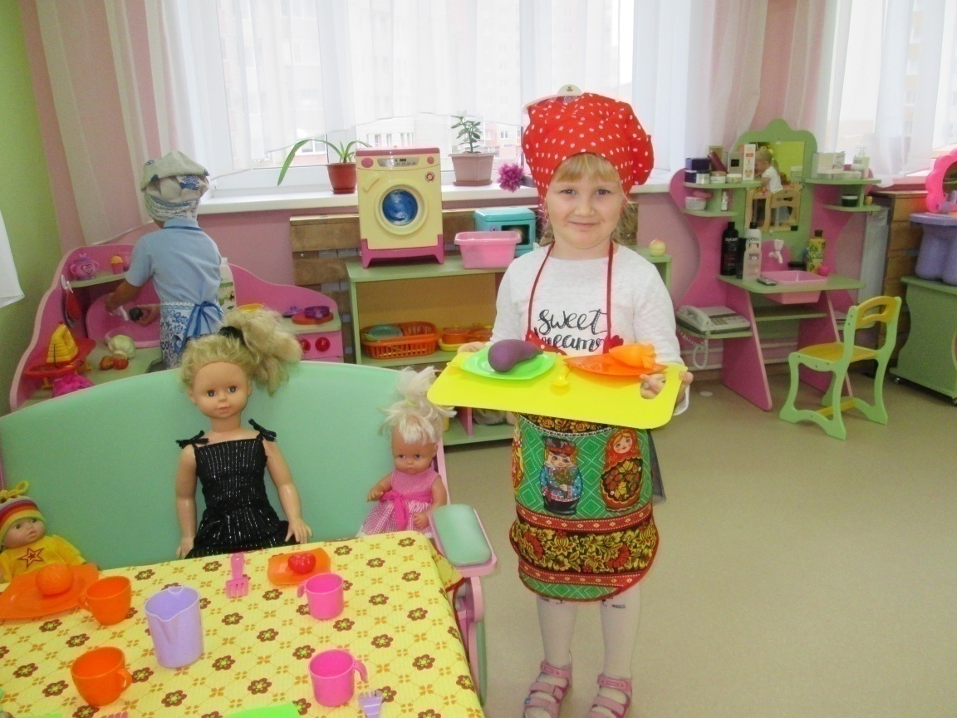
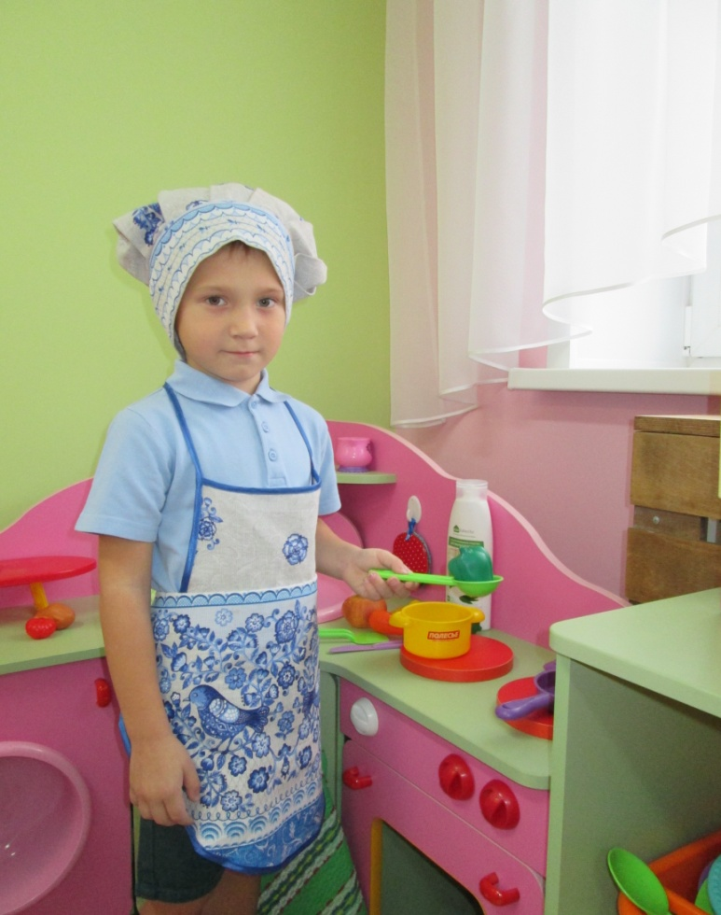
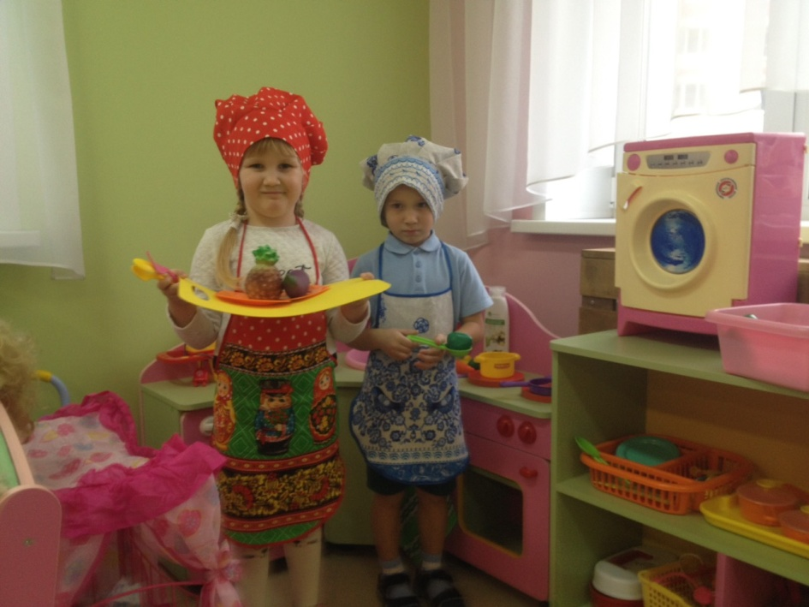

Slide 18
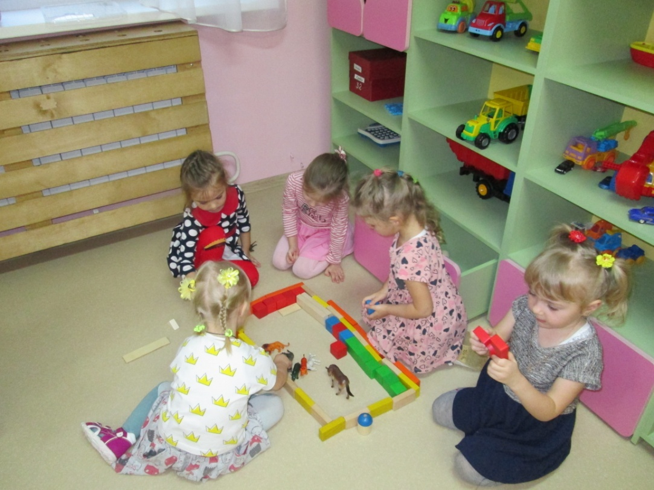
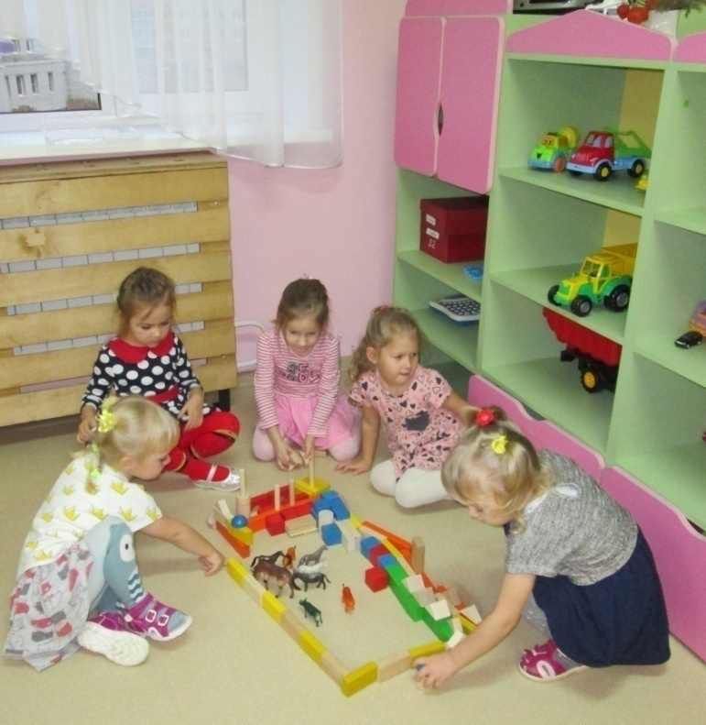
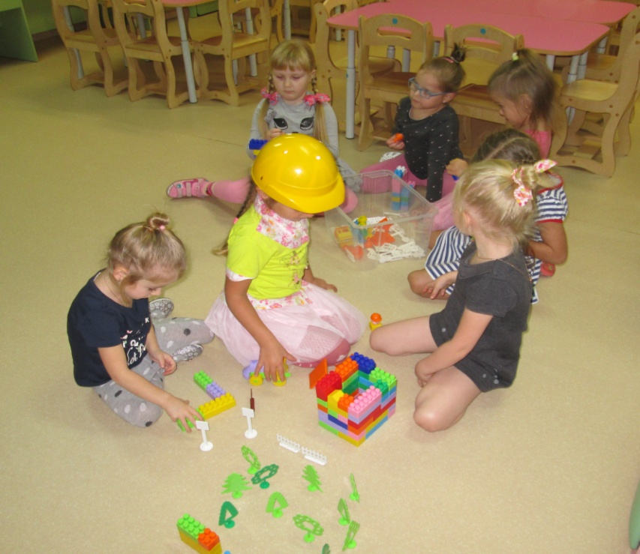
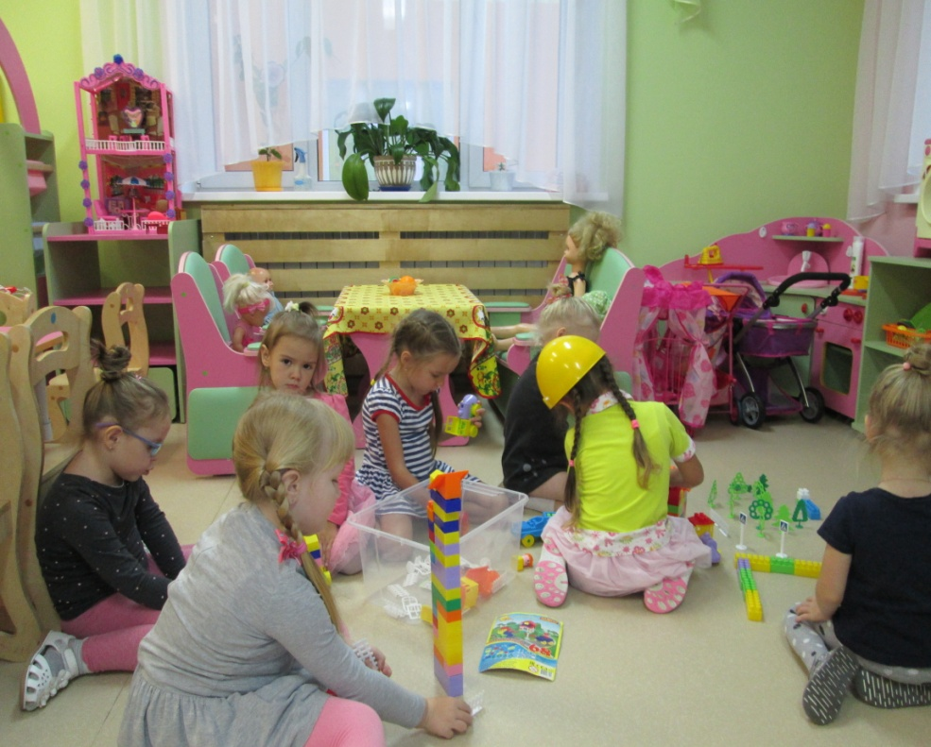
Конструирование «Ферма для домашних животных»
Конструирование «Парк»

Slide 19
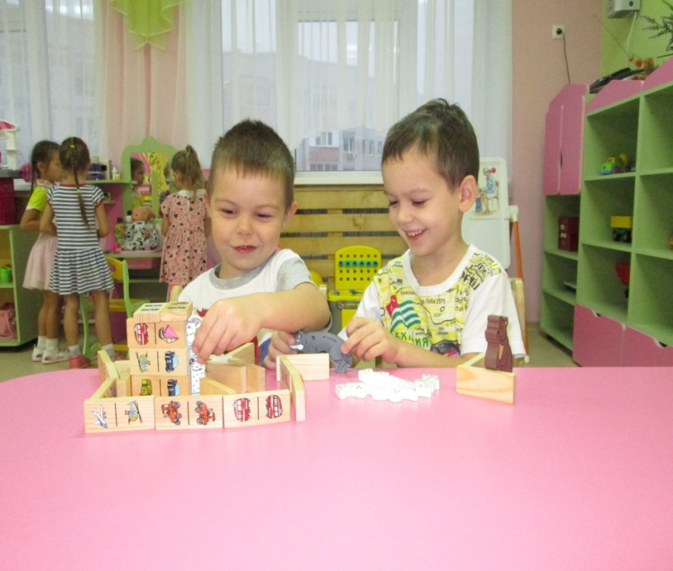
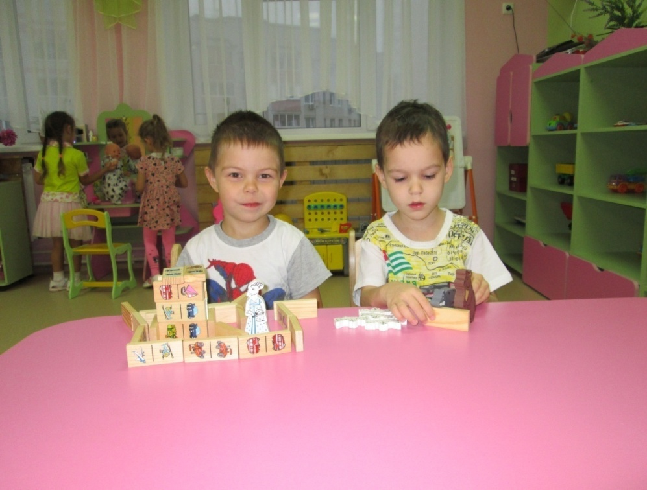
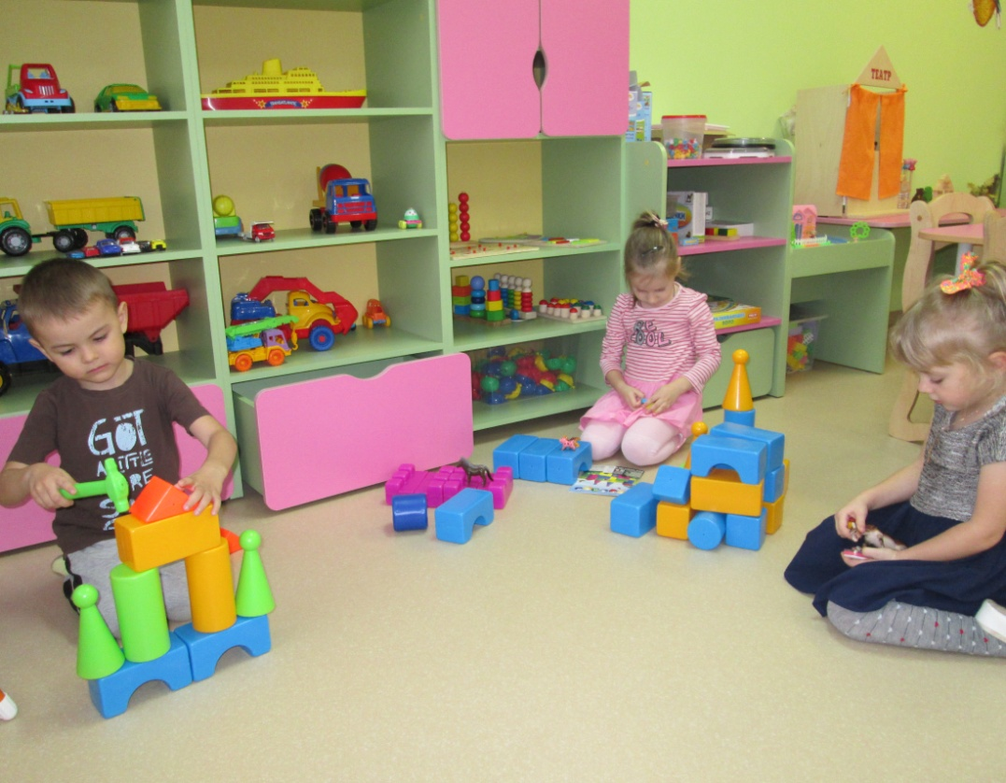
Кукольный театр «Волк и семеро козлят»
Конструирование «Замка»

Slide 20
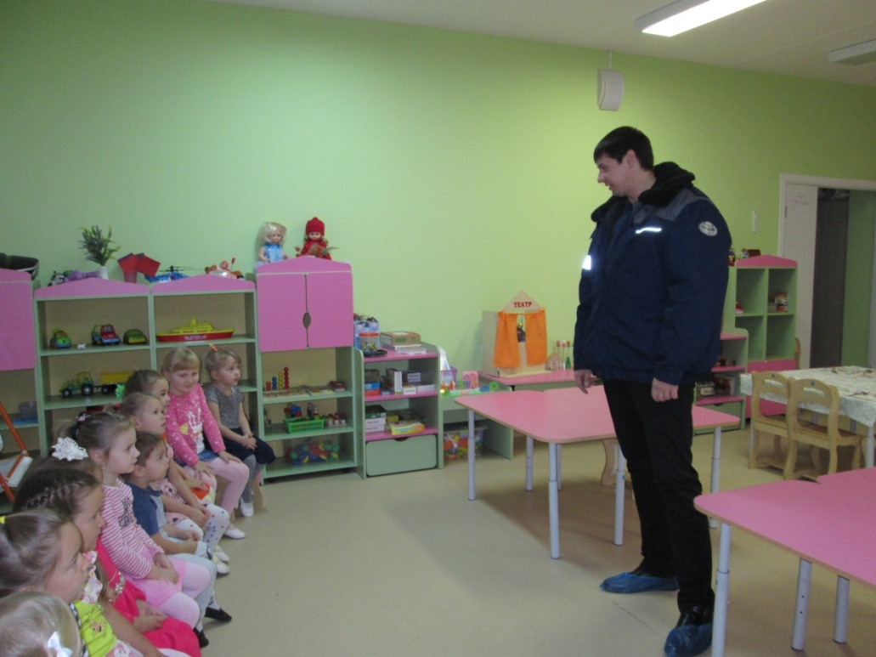
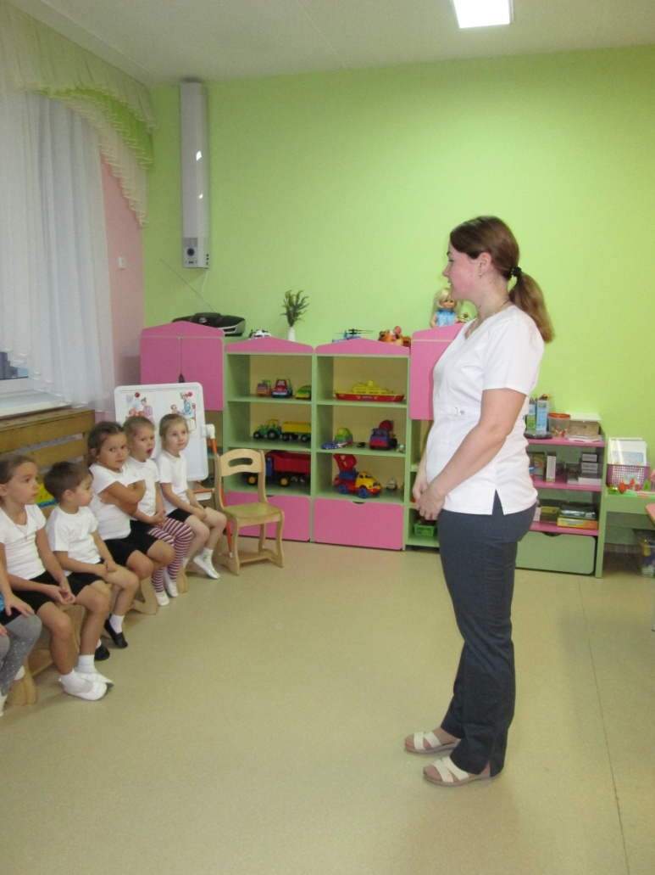
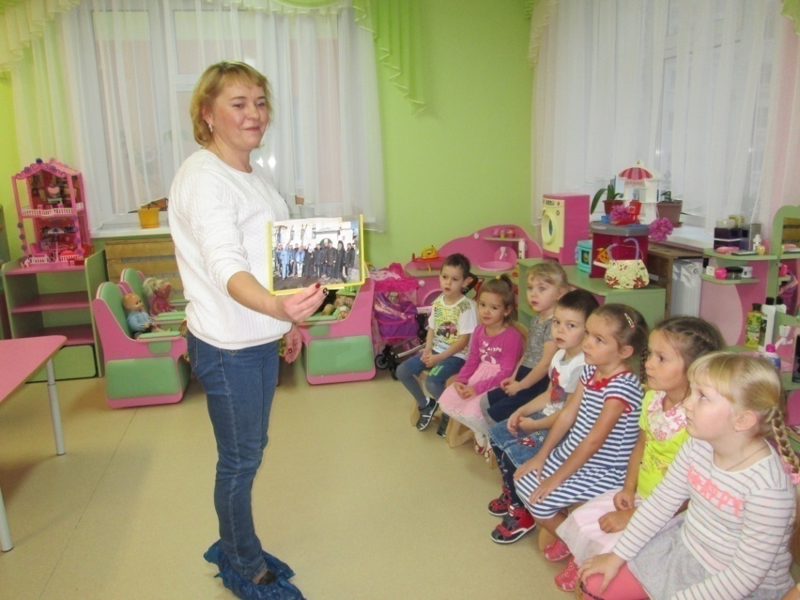
Рассказы родителей о своих профессиях

Slide 21
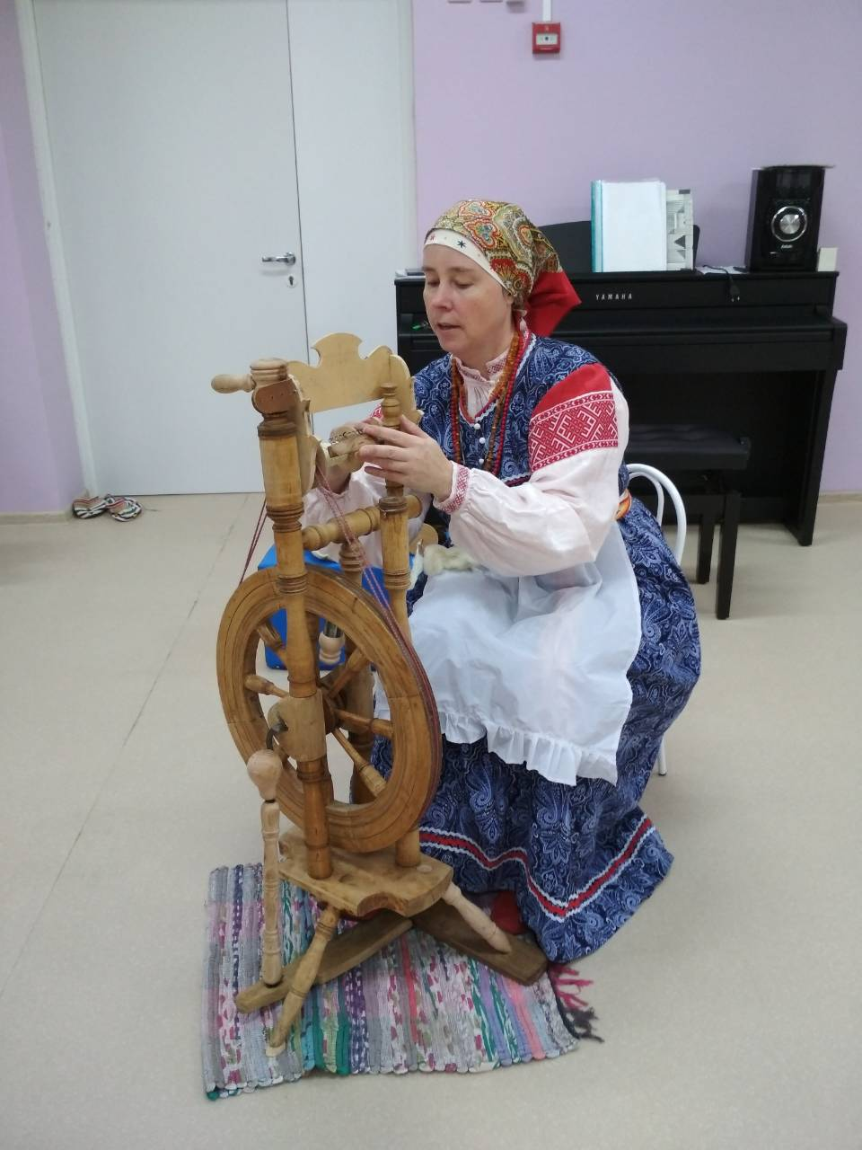
Знакомство со старорусской профессией - прядильщицы

Slide 24
МУК ЦБС библиотека – филиал № 7 - Презентация: «Все работы хороши, выбирай на вкус»

Slide 25
Спасибо за внимание!

